Slide 1
CHƯƠNG 3: LẬP TRÌNH ỨNG DỤNG HƯỚNG KẾT NỐI TCP

Slide 2
NỘI DUNG
Mô hình Client – Server của ứng dụng TCP
Xây dựng ứng dụng TCP Server
Xây dựng ứng dụng TCP Client

Slide 3
MỤC TIÊU
Nắm vững mô hình Client-Server hướng kết nối2.
Hiểu các thao tác cần thiết để xây dựng ứng dụng Client và Server.
Tìm hiểu về quá trình truyền nhận dữ liệu và đóng kết nối.
Nắm được cách xử lý các vấn đề thường gặp trong lập trình socket.
Biết cách sử dụng các lớp C# stream với TCP.

Slide 4
MÔ HÌNH CLIENT – SERVER CỦA ỨNG DỤNG TCP
Đây là mô hình giao tiếp cơ bản, nơi một ứng dụng Client yêu cầu dịch vụ và một ứng dụng Server cung cấp dịch vụ đó.
Các giai đoạn chính:
  Thiết lập kết nối.
  Truyền và nhận dữ liệu.
  Đóng kết nối.

Slide 5
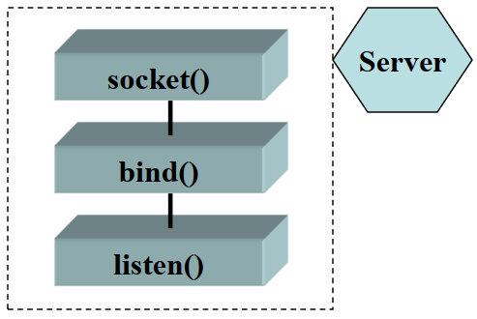
MÔ HÌNH CLIENT – SERVER CỦA ỨNG DỤNG TCP
Các thao tác phía Server
  Để xây dựng một ứng dụng Server, cần thực hiện các bước sau:
    socket(): Tạo một socket để lắng nghe kết nối.
    bind(): Gắn socket với một địa chỉ IP và số hiệu port cụ thể.
    listen(): Đặt socket vào trạng thái lắng nghe các yêu cầu kết nối từ Client.
    accept(): Chấp nhận kết nối từ Client. Hàm này sẽ trả về một socket mới để giao tiếp.

Slide 6
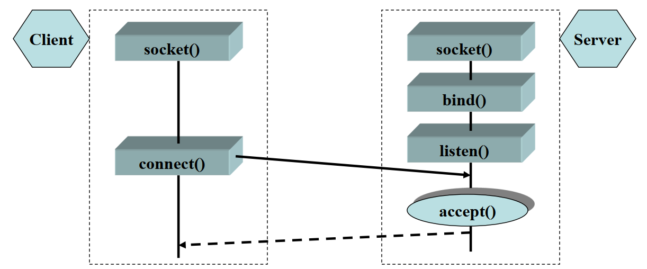
MÔ HÌNH CLIENT – SERVER CỦA ỨNG DỤNG TCP
Các thao tác phía Client
  Để xây dựng một ứng dụng Client, cần thực hiện các bước sau:
    socket(): Tạo một socket để kết nối đến Server.
    connect(): Gửi yêu cầu kết nối đến địa chỉ IP và port của Server.

Slide 7
MÔ HÌNH CLIENT – SERVER CỦA ỨNG DỤNG TCP
Quá trình truyền và nhận dữ liệu
  Sau khi kết nối được thiết lập, Client và Server có thể trao đổi dữ liệu.
  write() / Send(): Gửi dữ liệu đi.
  read() / Receive(): Nhận dữ liệu.
  Các thao tác này có thể được thực hiện nhiều lần trong suốt quá trình kết nối.

Slide 8
MÔ HÌNH CLIENT – SERVER CỦA ỨNG DỤNG TCP
Đóng kết nối
  Sau khi quá trình giao tiếp hoàn tất, cả hai bên đều cần đóng kết nối.
  shutdown(): Tạm dừng phiên làm việc.
  close(): Đóng socket, giải phóng tài nguyên.

Slide 9
XÂY DỰNG ỨNG DỤNG TCP SERVER
Các bước xây dựng Server
  Khởi tạo TcpListener với địa chỉ IP và cổng.
  Bắt đầu lắng nghe (Start()).
  Chờ và chấp nhận kết nối từ Client (AcceptTcpClient()).
  Lấy luồng dữ liệu (GetStream()).
  Đọc và ghi dữ liệu.
  Đóng luồng và kết nối.

Slide 10
XÂY DỰNG ỨNG DỤNG TCP SERVER
Các bước xây dựng Server
  Khởi tạo TcpListener với địa chỉ IP và cổng.
  Bắt đầu lắng nghe (Start()).
  Chờ và chấp nhận kết nối từ Client (AcceptTcpClient()).
  Lấy luồng dữ liệu (GetStream()).
  Đọc và ghi dữ liệu.
  Đóng luồng và kết nối.

Slide 11
XÂY DỰNG ỨNG DỤNG TCP SERVER
Code mẫu: Khởi tạo & lắng nghe
  using System.Net;
  using System.Net.Sockets;
  IPAddress ip = IPAddress.Parse("127.0.0.1");
  int port = 8888;
  // Tạo TcpListener
  TcpListener server = new TcpListener(ip, port);
  server.Start();
  Console.WriteLine("Server đã khởi động. Đang chờ kết nối...");

Slide 12
XÂY DỰNG ỨNG DỤNG TCP SERVER
Code mẫu: chấp nhận kết nối
  // Chờ và chấp nhận kết nối từ client
  TcpClient client = server.AcceptTcpClient();
  Console.WriteLine("Client đã kết nối!");
  // Lấy luồng dữ liệu để giao tiếp
  NetworkStream stream = client.GetStream();

Slide 13
XÂY DỰNG ỨNG DỤNG TCP SERVER
Code mẫu: Giao tiếp
  // Đọc dữ liệu từ client
  byte[] data = new byte[256];
  int bytesRead = stream.Read(data, 0, data.Length);
  string receivedMessage = System.Text.Encoding.ASCII.GetString(data, 0, bytesRead);
  Console.WriteLine($"Nhận từ client: {receivedMessage}");
  // Gửi phản hồi
  string response = "Server đã nhận được tin nhắn của bạn!";
  byte[] buffer = System.Text.Encoding.ASCII.GetBytes(response);
  stream.Write(buffer, 0, buffer.Length);

Slide 14
XÂY DỰNG ỨNG DỤNG TCP SERVER
Code mẫu: Đóng kết nối
  // Đóng luồng và kết nối
  stream.Close();
  client.Close();
  server.Stop();
  Console.WriteLine("Đã đóng kết nối.");

Slide 15
XÂY DỰNG ỨNG DỤNG TCP CLIENT
Các bước xây dựng Client
  Khởi tạo TcpClient.
  Kết nối tới Server bằng địa chỉ IP và cổng (Connect()).
  Lấy luồng dữ liệu (GetStream()).
  Ghi và đọc dữ liệu.
  Đóng luồng và kết nối.

Slide 16
XÂY DỰNG ỨNG DỤNG TCP CLIENT
Code mẫu: Khởi tạo & kết nối
  using System.Net.Sockets;
  string serverIp = "127.0.0.1";
  int serverPort = 8888;
  // Tạo và kết nối tới server
  TcpClient client = new TcpClient();
  client.Connect(serverIp, serverPort);
  Console.WriteLine("Đã kết nối tới Server!");

Slide 17
XÂY DỰNG ỨNG DỤNG TCP CLIENT
Code mẫu: Giao tiếp
  // Lấy luồng dữ liệu
  NetworkStream stream = client.GetStream();
  // Gửi dữ liệu tới server
  string message = "Xin chào từ Client!";
  byte[] buffer = System.Text.Encoding.ASCII.GetBytes(message);
  stream.Write(buffer, 0, buffer.Length);

Slide 18
XÂY DỰNG ỨNG DỤNG TCP CLIENT
Code mẫu: Giao tiếp
  // Đọc phản hồi từ server
  byte[] data = new byte[256];
  int bytesRead = stream.Read(data, 0, data.Length);
  string receivedMessage = System.Text.Encoding.ASCII.GetString(data, 0, bytesRead);
  Console.WriteLine($"Nhận từ server: {receivedMessage}");

Slide 19
XÂY DỰNG ỨNG DỤNG TCP CLIENT
Code mẫu: Đóng kết nối
  // Đóng luồng và kết nối
  stream.Close();
  client.Close();
  Console.WriteLine("Đã đóng kết nối.");

Slide 20
Ví dụ minh họa: Ứng dụng chat đơn giản
Yêu cầu của ứng dụng
  Server có thể lắng nghe liên tục.
  Mỗi lần Client kết nối, Server sẽ nhận tin nhắn và gửi một phản hồi.
  Client sẽ gửi một tin nhắn và hiển thị phản hồi từ Server.

Slide 21
Q&A

